Slide 1
第16章 时间序列
《精通Excel数据统计与分析》

Slide 2
第16章 时间序列
16.1 描述性分析
16.2 平稳序列
16.3 非平稳序列
16.4 复合型时间序列
16.5 三段式指数平滑法

Slide 3
16.1 描述性分析
16.1.1 长期趋势
16.1.2 季节变动
16.1.3 循环变动
16.1.4 不规则变动

Slide 4
16.1.1 长期趋势
长期趋势（Long-term Trend）是时间序列中呈现出来的持续性的变动趋势。

Slide 5
16.1.2 季节变动
季节变动（Seasonal Variation）是指由于自然气候、风俗习惯等造成的时间序列的周期性波动。
季节变动的周期长度通常小于1年，具有较强的规律性，从时序图中可以发现季节变动成分。

Slide 6
16.1.3 循环变动
循环变动（Cyclical Variation）是指时间序列围绕长期趋势的有规律的起伏波动。
循环波动的成因比较复杂，周期的长度不固定。

Slide 7
16.1.4 不规则变动
不规则变动（Irregualr Variation）是指时间序列中剥离了长期趋势、季节变动、循环变动三种成分后剩下的部分。
不规则变动是由于各种各样的随机因素共同作用的，其变化特征不可预见。

Slide 8
16.2 平稳序列
16.2.1 平稳序列的识别
16.2.2 移动平均法
16.2.3 指数平滑法

Slide 9
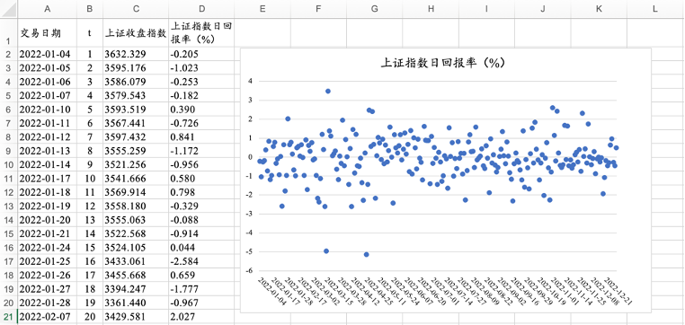
16.2.1 平稳序列的识别
图16.5 2022年242个交易日的上证指数日回报率的时序图

Slide 10
16.2.2 移动平均法
将最近几期观测值的平均值作为下一期的预测值。
若使用最近3期观测值的平均值，作为下一期的预测，就称作3期移动平均，记作MA(3)。

Slide 11

16.2.2 移动平均法

Slide 12
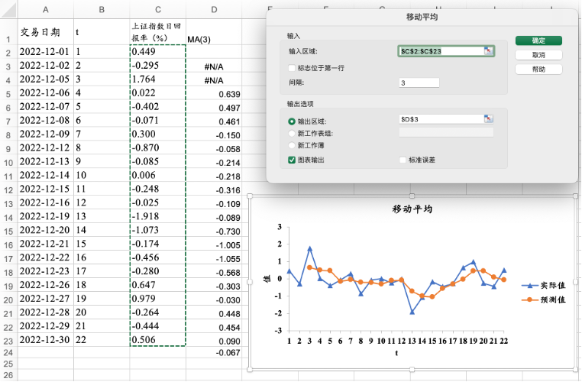
16.2.2 移动平均法
图16.9 数据分析工具中的“移动平均”

Slide 13
16.2.3 指数平滑法
指数平滑法（Smoothing Exponential）和移动平均法其核心思想都是采用修匀技术消除序列的不规则变动。
移动平均采用的是逐期求平均的修匀技术，指数平滑则采用对历史数据进行加权平均的修匀技术。

Slide 14
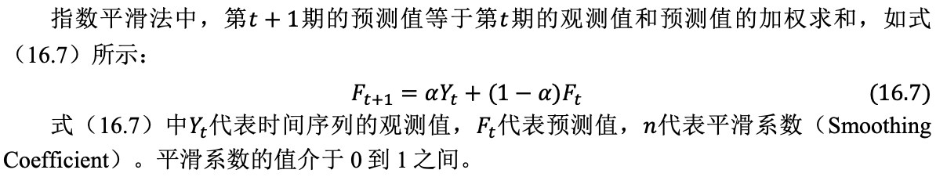
16.2.3 指数平滑法

Slide 15
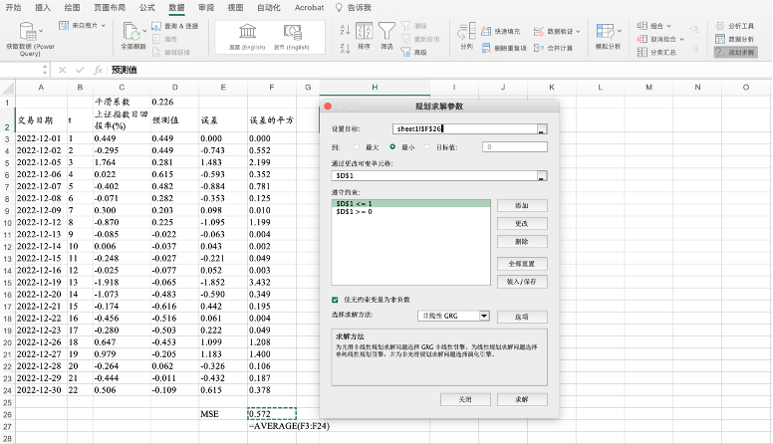
16.2.3 指数平滑法
图16.11 “规划求解参数”对话框的设置

Slide 16
16.3 非平稳序列
16.3.1 线性趋势分析
16.3.2 非线性趋势分析
16.3.3 阶段性分析

Slide 17
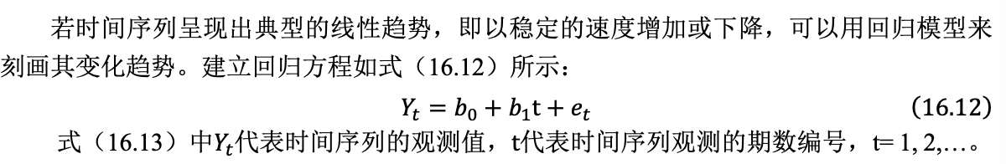
16.3.1 线性趋势分析

Slide 18
16.3.1 线性趋势分析
实操技巧
绘制时间序列的时间编号和观测值的散点图，在散点图中单击散点，单击右键，在弹出的列表中选择“添加趋势线…”，选择“线性”，勾选“显示公式”和“显示R平方值”，报告线性趋势方程。
FORECAST.LINEAR函数可以利用估计的回归方程对时间序列进行预测。

Slide 19
16.3.2 非线性趋势分析
对数线性回归方程
二次项回归方程

Slide 20
16.3.2 非线性趋势分析
实操技巧
在对数线性模型中，可以先将时间序列的观测值取自然对数，然后绘制时间编号与对数序列的散点图，再添加线性趋势线。
若时间序列的时序图呈现U型或者倒U型变化趋势，可以在时序图中添加多项式趋势线，将阶数设定为2。

Slide 21
16.3.3 阶段性分析
时间序列的变化趋势可能呈现阶段性变换，在不同阶段其变化趋势有着显著差异，可以在回归模型中引入反映不同阶段的虚拟变量。

Slide 22
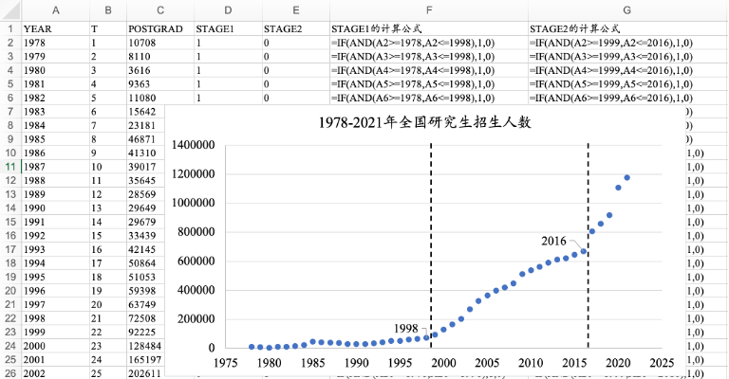
16.3.3 阶段性分析
图16. 19 创建虚拟变量STAGE1和STAGE2

Slide 23
16.4 复合型时间序列
16.4.1 因素分解法
16.4.2 乘法模型

Slide 24
16.4.1 因素分解法
因素分解法的核心思想
将时间序列中的长期趋势、季节变动、循环变动和不规则变动四种成分分离出来，通过研究每种成分的特征，进而发现时间序列的变动规律。

Slide 25
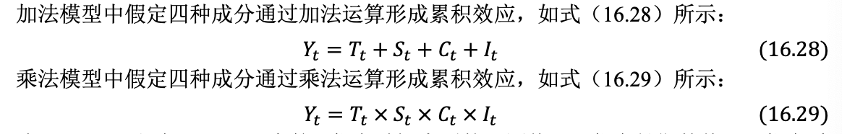
16.4.1 因素分解法

Slide 26
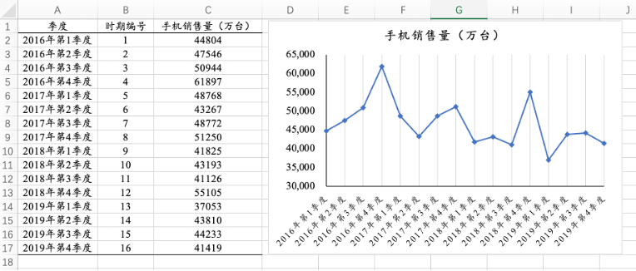
16.4.2 乘法模型
图16.23 2016年第1季度至2019年第4季度全国工业企业手机季度销售量的时序图

Slide 27
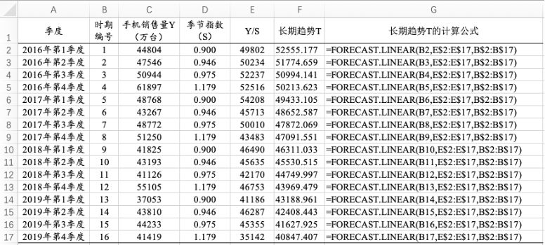
16.4.2 乘法模型
图16.29 FORECAST.LINEAR函数计算长期趋势的预测值

Slide 28
16.5 三段式指数平滑法
16.5.1 模型设定
16.5.2 FORECAST.ETS函数
16.5.3 “预测工作表”工具

Slide 29
16.5.1 模型设定
美国学者Holt在1957年开创性地提出了指数平滑法。
1960年Holt的学生Winters从信号理论中得到启发，提出了三段式指数平滑（Triple Exponential Smoothing）法，因此该方法也被称Holt-Winters方法。

Slide 30
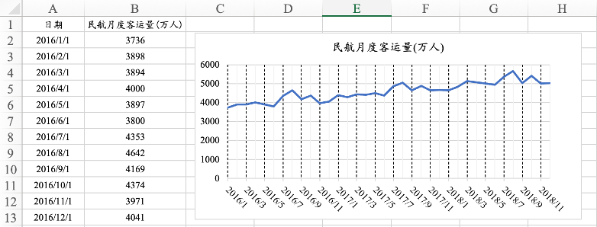
16.5.2 FORECAST.ETS函数
图16. 33 2016年1月至2018年12月全国民航客运量的时序图

Slide 31
16.5.2 FORECAST.ETS函数
FORECAST.ETS函数可以根据时间序列的历史数据识别长期趋势成分、季节变动。
在实践中，需要注意的是，对于包含季节变动的序列，需要提供涵盖数个季节变动周期的历史数据，才能达到好的预测效果。

Slide 32
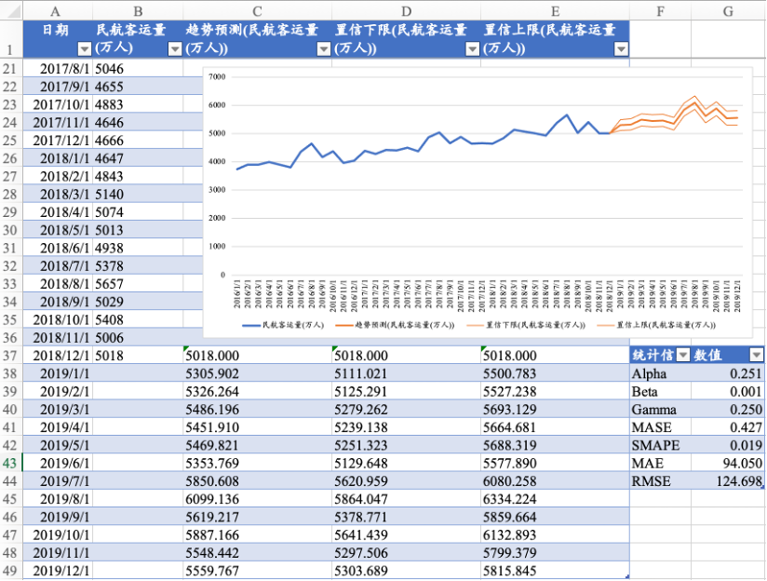
16.5.3 “预测工作表”工具
图16. 39 “预测工作表”工具的输出结果

Slide 33
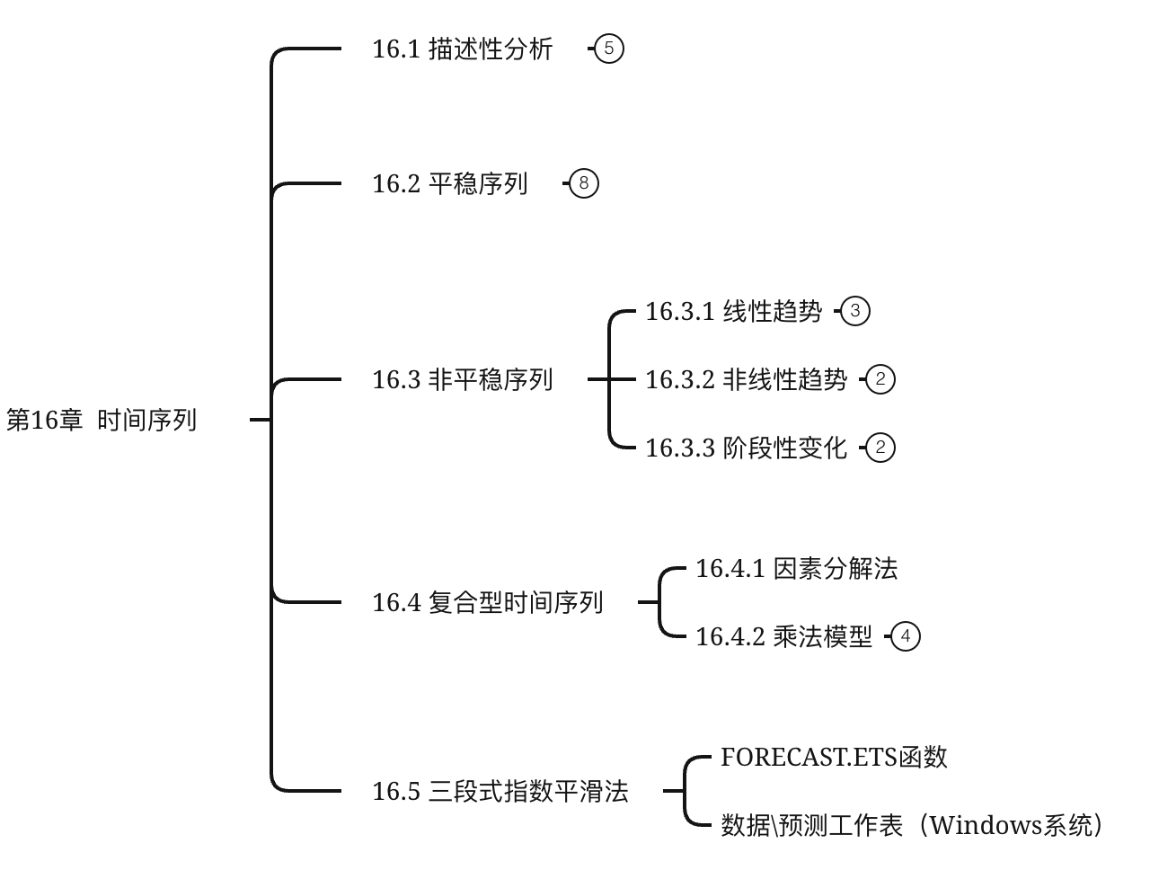
第16章总结

